Slide 1
Τζούντο

Slide 2
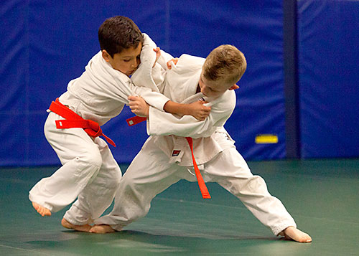
Το τζούντο είναι ένα άθλημα που γυμνάζει το σώμα, ενώ παράλληλα καλλιεργεί τις νοητικές ικανότητες και τις ηθικές αξίες.

Slide 3
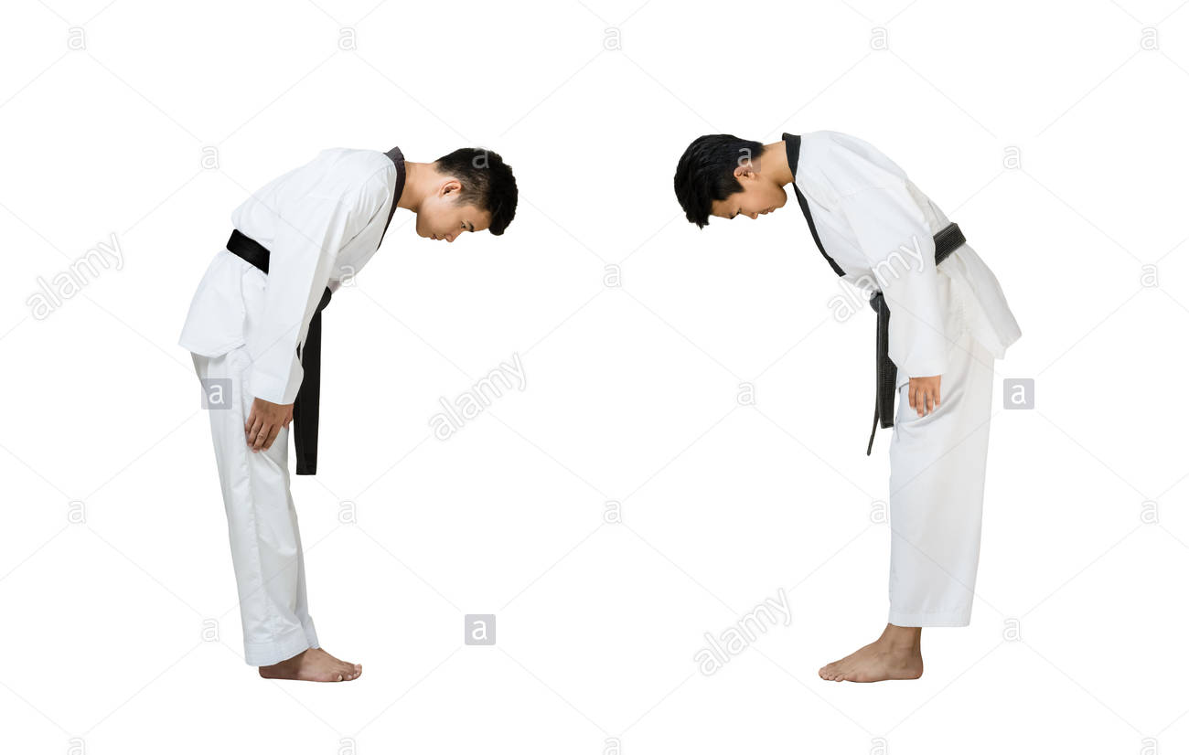
Το τζούντο γεννήθηκε στην Ιαπωνία.
Σημαίνει ευγενής δρόμος.

Slide 4
Πατέρας του Τζούντο είναι ο Τζιγκόρο Κάνο. Γνώριζε πολύ καλά τη φυσική αγωγή και τις πολεμικές τέχνες.
Ο Τζιγκόρο Κάνο ήταν ένα παιδί αδύναμο σωματικά και κοντό. Οι συμμαθητές του τον αντιμετώπιζαν περιπαικτικά και τον κορόιδευαν. Θέλοντας να υπερασπιστεί τον εαυτό του ζήτησε από τον πατέρα του να του βρει δάσκαλο για να μάθει πολεμικές τέχνες. Ο πατέρας του αρνήθηκε.
Ο Τζιγκόρο αποφάσισε να βρει μόνος του δάσκαλο.
Τελικά ανέπτυξε μια νέα πολεμική τέχνη, το τζούντο.
Η νέα αυτή πολεμική τέχνη δεν έχτιζε μόνο ένα γερό σώμα. Καλλιεργούσε την πνευματική και ηθική πειθαρχία και έτσι το τζούντο έγινε ένας τρόπος ζωής.

Slide 5
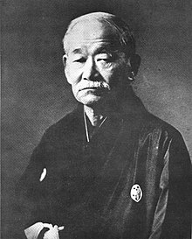
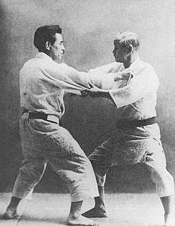
Το 1882 ο Τζιγκόρο Κάνο ίδρυσε το Kadokan Judo που σιγά-σιγά άρχισε να εξαπλώνεται σε ολόκληρη την Ιαπωνία. Το 1907 υπολογίζεται ότι είχε ήδη 10.000 αθλητές - μέλη. Στη συνέχεια άρχισε να διαδίδεται και στις Η.Π.Α.

Slide 6
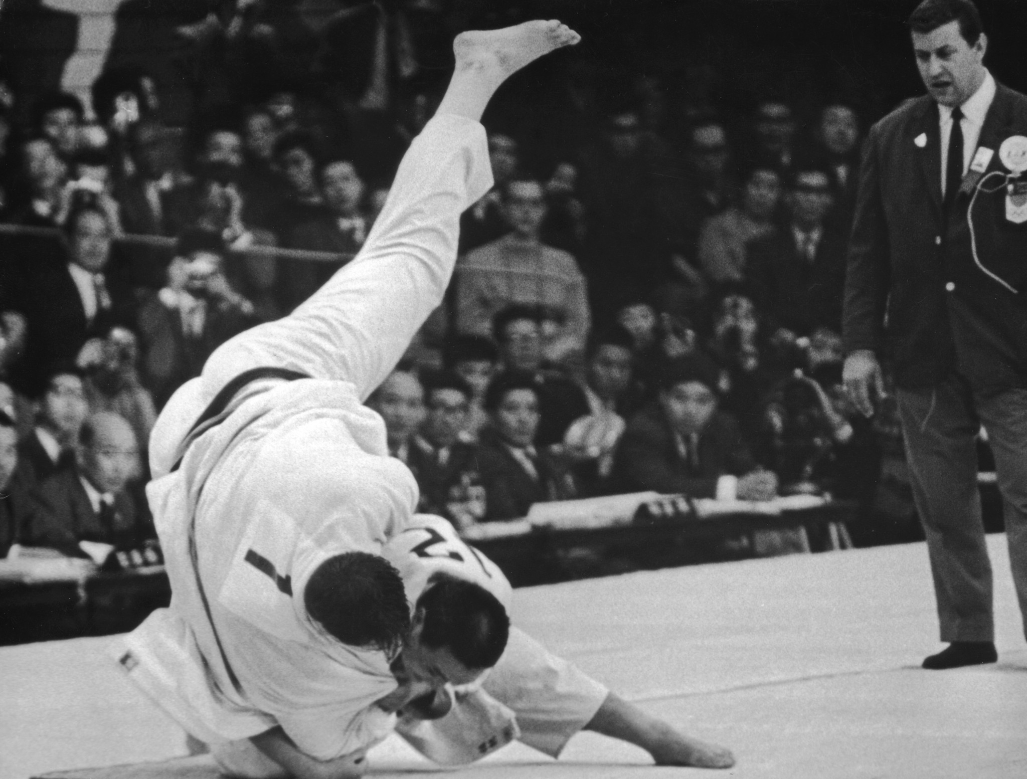
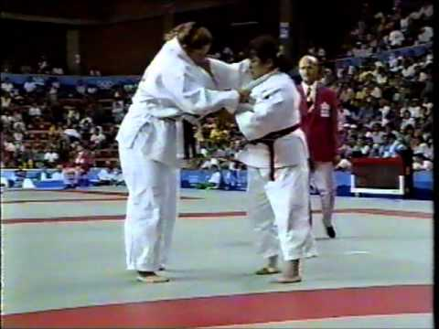
Το 1964 το Τζούντο μπαίνει για πρώτη φορά στους Ολυμπιακούς αγώνες, ενώ το 1992 μπαίνει το τζούντο γυναικών.
Παρόλο που έχουν γίνει κάποιες μικροαλλαγές στους κανονισμούς, το άθλημα παραμένει όπως το δημιούργησε ο Τζιγκόρο Κάνο.

Slide 7
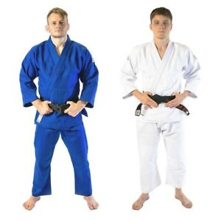
Οι δύο αθλητές του τζούντο ονομάζονται τζουντόκα.
Φορούν ο ένας μπλε και ο άλλος άσπρη στολή που ονομάζεται τζουντόγκι.
Αγωνίζονται για τέσσερα λεπτά.

Slide 8
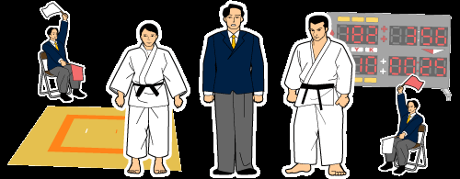
Το παιχνίδι διευθύνεται τον διαιτητή και δύο κριτές.

Slide 9
Ένας αθλητής αναδεικνύεται νικητής αμέσως όταν πάρει ippon (ένας βαθμός = 10 πόντοι) πραγματοποιώντας μία επιτυχημένη τεχνική με την οποία ρίχνει τον αντίπαλό του στο έδαφος κάτι που σημαίνει ότι τελειώνει ο αγώνας.
https://www.youtube.com/watch?v=pQJrgIOplFo
Υπάρχουν τεχνικές, οι οποίες αξιολογούνται με μικρότερης αξίας βαθμούς όπως waza-ari (7 πόντοι), yuko (5 πόντοι) και koka (3 πόντοι).
https://www.youtube.com/results?search_query=wazari+judo
Σε περίπτωση που δεν επιτευχθεί ippon, νικητής αναδεικνύεται ο αθλητής που έχει τον μεγαλύτερης αξίας βαθμό, μετά το πέρας των πέντε λεπτών.

Slide 10
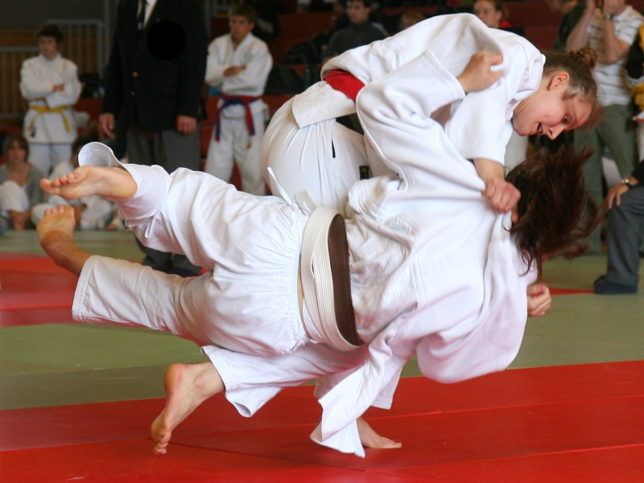
Ο βαθμός ippon δίνεται όταν ο αθλητής, εφαρμόζοντας μία τεχνική ρίψεων, ρίξει τον αντίπαλό του με την πλάτη με πολλή δύναμη, ταχύτητα και έλεγχο. Το Waza-ari δίνεται όταν ο διαιτητής και οι κριτές θεωρήσουν ότι λείπει ένα από τα στοιχεία του ippon από μια ρίψη. Για παράδειγμα εάν ο αντίπαλος δεν πέσει με την πλάτη ή όταν θεωρήσουν ότι ο αθλητής δεν βάλει αρκετή δύναμη.

Slide 11
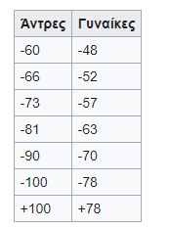
Στο Τζούντο υπάρχουν 7 κατηγορίες κιλών για τους άνδρες και 7 για τις γυναίκες:

Slide 12
Η ζώνη στο τζούντο αντικατοπτρίζει το επίπεδο γνώσεων του ασκούμενου.
6ο Κίου:Λευκή Ζώνη
5ο Κίου: Κίτρινη Ζώνη
4ο Κίου: Πορτοκαλί Ζώνη
3ο Κίου: Πράσινη Ζώνη
2ο Κίου: Μπλε Ζώνη
1ο Κίου: Καφέ Ζώνη
1ο-5ο Νταν: Μαύρη Ζώνη
6ο-7ο-8ο Νταν: Κόκκινη-λευκή Ζώνη
9ο-10ο Νταν: Κόκκινη Ζώνη

Slide 13
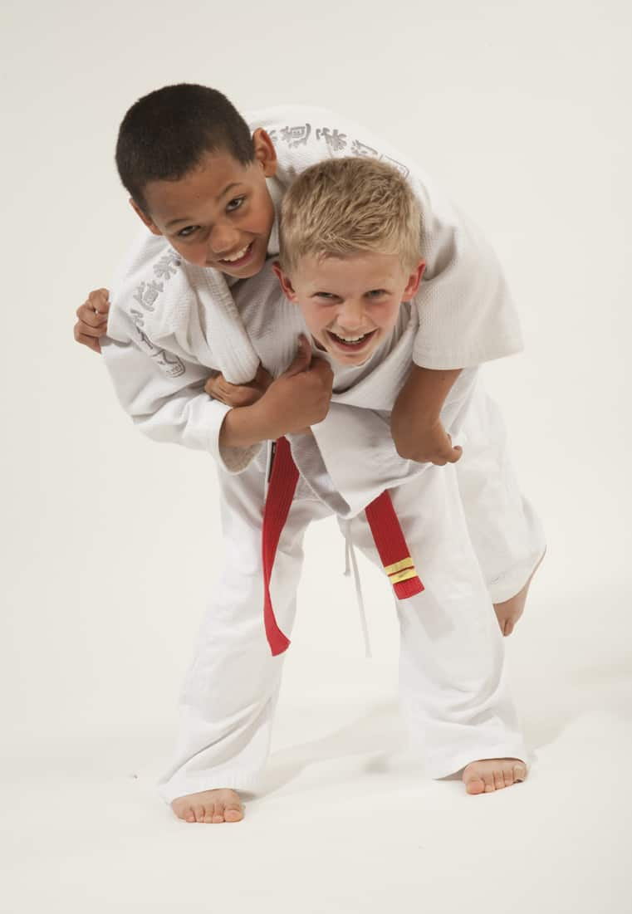
Παιδικό τζούντο
https://www.youtube.com/watch?v=DSR_HzuwTg4
Ηλιάδης Αθήνα
https://www.youtube.com/watch?v=v3G0bOzms2g
Τζούντο γυναικών
https://www.youtube.com/watch?v=3TGCdyUAuf0

